Slide 1
PROYECTO Buscador de Productos en Varias E-commerce
FINALIDAD:
Encuentra las mejores ofertas en un solo lugar
NOMBRE:
Pelourson Walter
Fecha de Presentación:
14/03/2025

Slide 2
-Alcance del Proyecto
TEMARIO
-Fuera del Alcance
-Criterios de Aceptación
-PORQUE UN BUSCADOR Multi-E-commerce
-Un "Gancho"
-Arquitectura del Buscador
-Resultados Clave y Beneficios para el Usuario
-Desafíos y Limitaciones
-Trabajo Futuro y Próximos Pasos
-Conclusiones

Slide 3
Alcance del Proyecto
Desarrollo de la Interfaz de Usuario (Frontend):
Creación de una interfaz web intuitiva y fácil de usar para que los usuarios ingresen sus consultas de búsqueda.
Diseño de una página de resultados que muestre los productos encontrados de forma clara y organizada, incluyendo título, enlace a la tienda online y calificación (si está disponible).
Instrumento
Implementación del Backend (Lógica de Búsqueda y Web Scraping):
Desarrollo de un motor de búsqueda que reciba la consulta del usuario y la envíe a los scrapers correspondientes.
Creación de scrapers individuales para cada plataforma de comercio electrónico (Amazon, eBay, AliExpress, Walmart, Mercado Libre). Cada scraper estará diseñado para extraer información específica de los productos de su respectiva plataforma.
Implementación de mecanismos para manejar errores y excepciones durante el proceso de web scraping.
Consolidación de los resultados de búsqueda de todos los scrapers en un formato unificado para su presentación en la interfaz de usuario.
Funcionalidades Clave:
Búsqueda de productos por palabra clave.
Presentación de resultados de búsqueda con título, enlace y calificación del producto (si está disponible).
Enlaces directos a las páginas de productos en las tiendas online correspondientes.
Visualización de la tienda online de origen del producto en los resultados de búsqueda.
Plataformas de Comercio Electrónico Cubiertas (Inicialmente):
Pero
eBay
AliExpress
Walmart
Mercado Libre
El proyecto "Buscador de Productos en Varias E-commerce" tiene como objetivo desarrollar una aplicación web funcional que permita a los usuarios buscar productos de manera eficiente y comparativa en múltiples plataformas de comercio electrónico. El alcance específico del proyecto incluye lo siguiente:

Slide 4
Desarrollo de la Interfaz de Usuario (Frontend):
Creación de una interfaz web intuitiva y fácil de usar para que los usuarios ingresen sus consultas de búsqueda.
Diseño de una página de resultados que muestre los productos encontrados de forma clara y organizada, incluyendo título, enlace a la tienda online y calificación (si está disponible).
Implementación del Backend (Lógica de Búsqueda y Web Scraping):
Desarrollo de un motor de búsqueda que reciba la consulta del usuario y la envíe a los scrapers correspondientes.
Creación de scrapers individuales para cada plataforma de comercio electrónico (Amazon, eBay, AliExpress, Walmart, Mercado Libre). Cada scraper estará diseñado para extraer información específica de los productos de su respectiva plataforma.
Implementación de mecanismos para manejar errores y excepciones durante el proceso de web scraping.
Consolidación de los resultados de búsqueda de todos los scrapers en un formato unificado para su presentación en la interfaz de usuario.
Funcionalidades Clave:
Búsqueda de productos por palabra clave.
Presentación de resultados de búsqueda con título, enlace y calificación del producto (si está disponible).
Enlaces directos a las páginas de productos en las tiendas online correspondientes.
Visualización de la tienda online de origen del producto en los resultados de búsqueda.
Plataformas de Comercio Electrónico Cubiertas (Inicialmente):
Amazon
eBay
AliExpress
Walmart
Mercado Libre

Slide 5
Fuera del Alcance (Potenciales Extensiones Futuras):
Las siguientes funcionalidades están fuera del alcance del proyecto actual, pero podrían considerarse para futuras extensiones:
Implementación de una base de datos para almacenar y organizar los resultados de búsqueda.
Funcionalidades avanzadas de filtrado y ordenamiento de resultados.
Implementación de un sistema de alertas de precios y seguimiento de productos.
Soporte para más plataformas de comercio electrónico.
Personalización de la experiencia del usuario (por ejemplo, guardar búsquedas favoritas).
Integración con APIs de comercio electrónico (si están disponibles).
Implementación de técnicas anti-bloqueo de IP más sofisticadas.
Análisis

Slide 6
Criterios de Aceptación:
La aplicación web sea funcional y estable.
Los scrapers extraigan información precisa y completa de las plataformas de comercio electrónico especificadas.
La aplicación cumpla con los requisitos de rendimiento y escalabilidad definidos.
Se hayan realizado pruebas exhaustivas y se hayan corregido los errores identificados.

Slide 7
La Necesidad de un Buscador de Productos Multi-E-commerce
Problema (El Dolor):
Hoy en día, los consumidores tienen acceso a una gran variedad de productos a través de múltiples plataformas de comercio electrónico (Amazon, eBay, AliExpress, Walmart, Mercado Libre, etc.).
Sin embargo, encontrar el mejor precio y la disponibilidad de un producto en particular puede ser una tarea tediosa y que requiere mucho tiempo. Los usuarios deben visitar cada sitio web individualmente, realizar la misma búsqueda repetidamente y comparar los resultados manualmente.
Esta búsqueda manual es ineficiente, frustrante y puede llevar a los usuarios a perderse las mejores ofertas.

Slide 8
La Necesidad de un Buscador de Productos Multi-E-commerce
Solución (Nuestra Propuesta):
El "Buscador de Productos en Varias E-commerce" es una solución innovadora que simplifica el proceso de compra online.
Nuestra aplicación web actúa como un agregador inteligente, permitiendo a los usuarios realizar una única búsqueda y recibir resultados consolidados de múltiples plataformas de comercio electrónico en un solo lugar.
Esto elimina la necesidad de visitar múltiples sitios web y comparar resultados manualmente, ahorrando tiempo y esfuerzo a los usuarios.
Objetivos Clave (Lo que Buscamos Lograr):
Centralizar la Búsqueda: Ofrecer una plataforma única para buscar productos en múltiples e-commerce líderes.
Ahorrar Tiempo y Esfuerzo: Eliminar la necesidad de realizar búsquedas repetidas en diferentes sitios web.
Facilitar la Comparación: Presentar resultados de búsqueda de forma clara y organizada para facilitar la comparación de precios y disponibilidad.
Mejorar la Experiencia del Usuario: Proporcionar una experiencia de compra online más eficiente, informada y satisfactoria.

Slide 9
Un "Gancho" para captar la atención
¿Cansado de perder horas buscando el mejor precio? ¡Nuestro buscador lo hace por ti! Descubre cómo simplificar tus compras online.
Deje que nuestro buscador compare los precios por usted y encuentre la mejor oferta disponible.

Slide 10
Arquitectura del Buscador Multi-E-commerce
Diagrama (visual): Un diagrama claro y sencillo que muestre los siguientes componentes y su interacción. Los elementos principales son:
Interfaz Web (Flask): (Ícono de navegador web o código) Recibe la consulta de búsqueda del usuario y muestra los resultados. Indica que está construida con Python y Flask.
Motor de Búsqueda (Python): (Ícono de engranaje o lupa) Orquesta la búsqueda y llama a los scrapers.
Scrapers (Módulos Individuales): (Íconos de arañas web o logos de cada e-commerce) Módulos que extraen información de cada tienda online (Amazon, eBay, AliExpress, Walmart, Mercado Libre). Indica el nombre del scraper para cada e-commerce.
Sitios web de comercio electrónico: (Amazon, eBay, AliExpress, Walmart, Mercado Libre) Indica que los scrapers interactúan con estos sitios web.
Flujo del Diagrama: Flechas que indiquen el flujo de información:
Usuario -> Interfaz Web (Consulta de Búsqueda)
Interfaz Web -> Motor de Búsqueda (Solicitud de Búsqueda)
Motor de Búsqueda -> Scrapers (Llamada a los Scrapers)
Scrapers -> E-commerce Websites (Extracción de Datos)
E-commerce Websites -> Scrapers (Datos del Producto: Título, Enlace, Rating)
Scrapers -> Motor de Búsqueda (Resultados Consolidados)
Interfaz Web -> Usuario (Presentación de Resultados)
Descripción (Debajo del Diagrama):
El usuario introduce una consulta de búsqueda a través de la interfaz web.
La aplicación Flask (el "motor de búsqueda") recibe la consulta y la distribuye a los scrapers correspondientes para cada e-commerce.
Cada scraper extrae la información relevante del producto (título, enlace, calificación) del sitio web correspondiente.
Los resultados se consolidan y formatean para ser mostrados al usuario de forma clara y organizada en la interfaz web.

Slide 11
Resultados Clave y Beneficios para el Usuario
Lista de Resultados Concretos:
Buscador de comercio electrónico múltiple operativo: Se ha desarrollado e implementado un buscador de productos funcional que integra resultados de múltiples plataformas de comercio electrónico (Amazon, eBay, AliExpress, Walmart, Mercado Libre).
Centralización de Búsquedas: Los usuarios ahora pueden buscar productos en múltiples tiendas desde una única interfaz.
Interfaz Intuitiva: Se ha diseñado una interfaz de usuario clara y fácil de usar que facilita la comparación de precios y la toma de decisiones.
Beneficios para el Usuario:
Ahorro de Tiempo Significativo: Los usuarios ya no necesitan visitar múltiples sitios web para comparar precios.
Mayor Comodidad: La búsqueda se realiza desde una única plataforma.
Facilidad de Comparación: Los resultados se presentan de forma organizada para facilitar la comparación de precios, calificaciones y disponibilidad.
Información Centralizada: Acceso a la información clave del producto (título, enlace, calificación) en un solo lugar.
(A DESARROLLAR - Si tienes datos cuantitativos):
"En pruebas preliminares, los usuarios han reportado un ahorro de tiempo promedio del [X]% al utilizar nuestro buscador en comparación con la búsqueda manual."
"Nuestro buscador indexa actualmente más de [Y] productos de las principales e-commerce."

Slide 12
Desafíos y Limitaciones
Desafíos:
Mantenimiento Continuo de los Scrapers: Los sitios web cambian su estructura con frecuencia, lo que requiere actualizaciones constantes de los scrapers para garantizar la extracción correcta de los datos.
Prevención de Bloqueos de IP: Algunos sitios web implementan medidas para bloquear bots y scrapers. Se han implementado estrategias para mitigar este problema (aunque no se detallan las estrategias específicas para no comprometerlas).
Escalabilidad:
Calidad y Consistencia de los Datos: Asegurar la precisión y la consistencia de los datos extraídos de diferentes fuentes con diferentes formatos.
Limitaciones:
Cobertura limitada de comercio electrónico: El buscador actualmente solo cubre 5 plataformas de comercio electrónico (Amazon, eBay, AliExpress, Walmart, Mercado Libre).
Funcionalidad Limitada: El buscador actualmente solo ofrece la función básica de búsqueda y presentación de resultados. No incluye funcionalidades avanzadas como filtros, ordenamiento, alertas de precios o seguimiento de productos.
Dependencia de la Estructura de los Sitios Web: El funcionamiento de los scrapers depende de la estructura HTML de los sitios web, lo que significa que los cambios en estos sitios web pueden afectar el funcionamiento del buscador.

Slide 13
Trabajo Futuro y Próximos Pasos
Mejoras a Corto Plazo:
Optimización del Rendimiento: Mejorar la velocidad y la eficiencia de la búsqueda y el web scraping.
Robustecimiento de los Scrapers: Implementar mecanismos más robustos para manejar errores y evitar bloqueos.
Mejora de la Interfaz de Usuario: Añadir funcionalidades básicas como filtros y opciones de ordenamiento.
Nuevas Funcionalidades a Mediano Plazo:
Implementación de una Base de Datos: Almacenar los datos de los productos en una base de datos para mejorar la velocidad de búsqueda y permitir la implementación de funcionalidades más avanzadas.
Alertas de Precios: Permitir a los usuarios configurar alertas para recibir notificaciones cuando el precio de un producto baje.
Seguimiento de Productos: Permitir a los usuarios seguir la disponibilidad y el precio de productos específicos a lo largo del tiempo.
Expansión a Largo Plazo:
Añadir Soporte para Más E-commerce: Expandir la cobertura del buscador para incluir más plataformas de comercio electrónico relevantes.
Integración con APIs de E-commerce: Explorar la posibilidad de integrarse con APIs de e-commerce para obtener datos más precisos y actualizados (si están disponibles).
Personalización: Permitir a los usuarios personalizar su experiencia de búsqueda y guardar sus preferencias.

Slide 14
Conclusiones
Resumen de los Logros:
Se ha desarrollado con éxito un buscador de productos multi-e-commerce funcional que integra resultados de las principales plataformas de comercio electrónico.
El buscador simplifica el proceso de búsqueda y comparación de precios, ahorrando tiempo y esfuerzo a los usuarios.
El proyecto ha demostrado la viabilidad del web scraping como técnica para extraer información de diferentes fuentes y consolidarla en una única plataforma.
Aprendizajes Clave:
El web scraping es una técnica poderosa pero requiere un mantenimiento constante debido a los cambios en los sitios web.
La escalabilidad y la prevención de bloqueos son desafíos importantes a tener en cuenta en proyectos de web scraping.
La experiencia del usuario es fundamental para el éxito de cualquier aplicación web.
Impacto Potencial:
El buscador tiene el potencial de transformar la forma en que los usuarios buscan y comparan productos online, facilitando la toma de decisiones informadas y ahorrando tiempo y dinero.
Próximos Pasos:
Me comprometo a continuar mejorando y expandiendo el buscador, añadiendo nuevas funcionalidades y cubriendo más plataformas de comercio electrónico para ofrecer una experiencia aún más completa y valiosa para los usuarios.

Slide 15
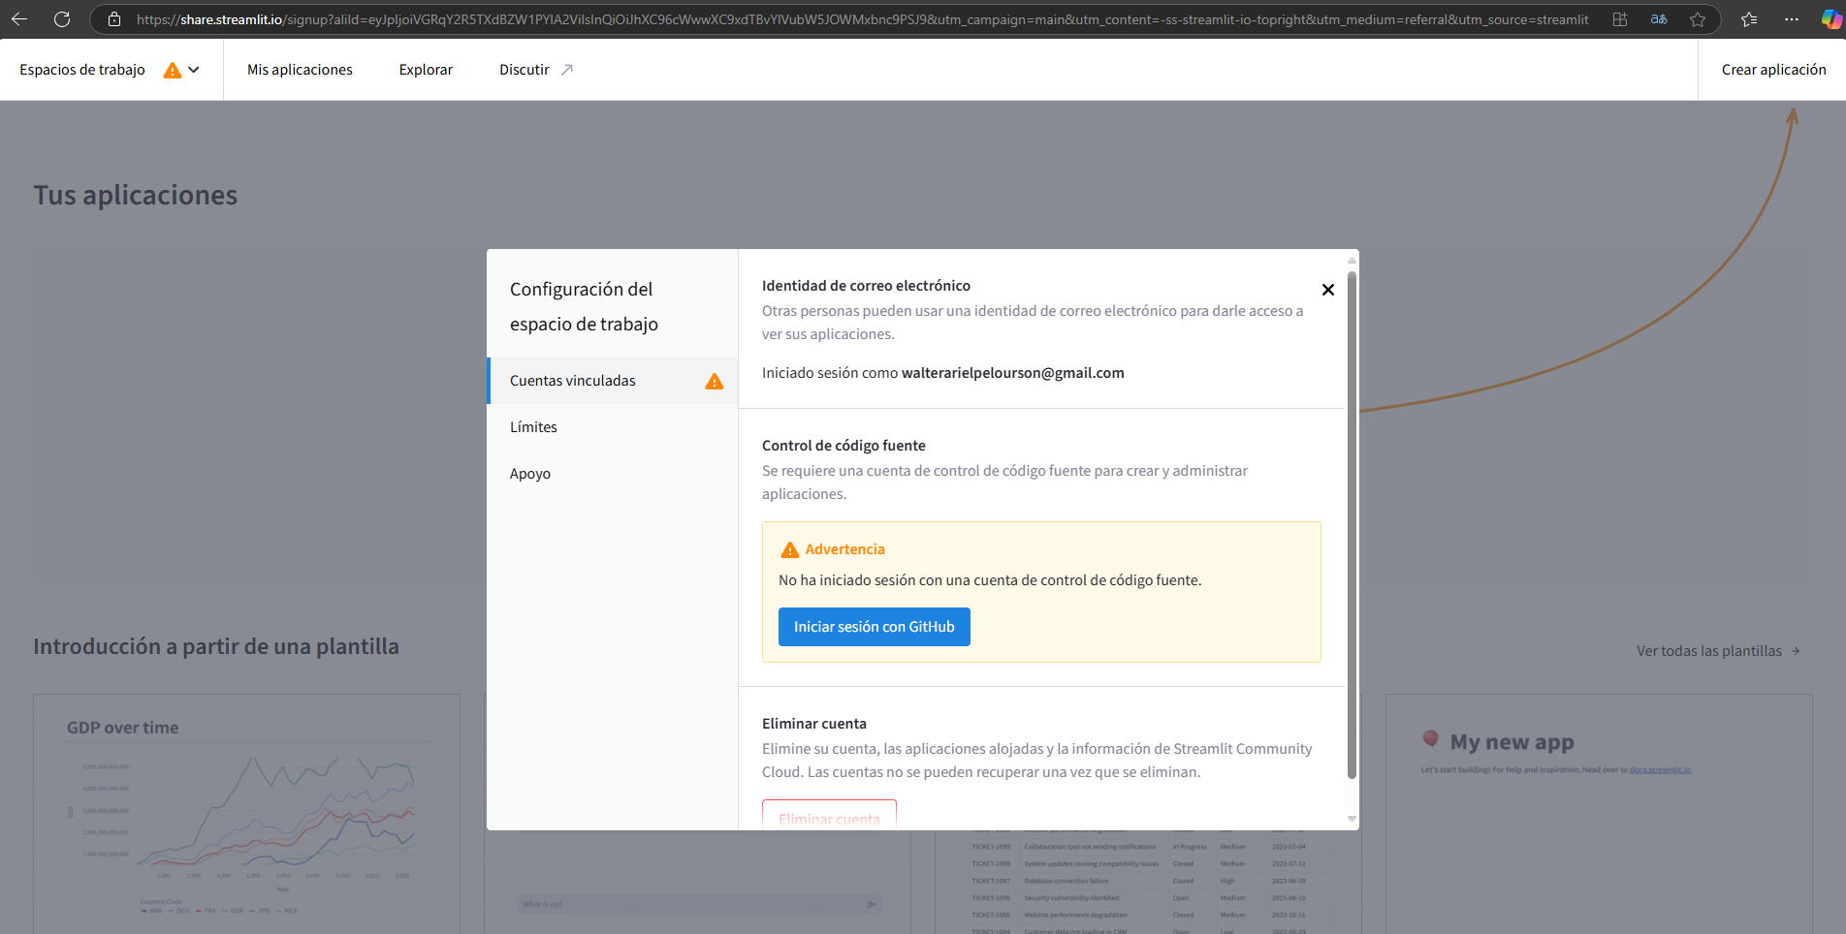
streamlit.io

Slide 16
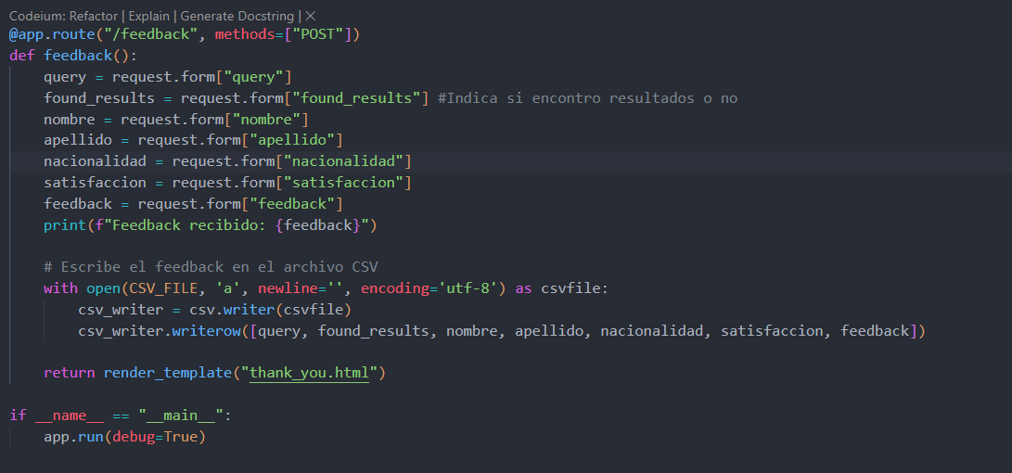
CODEIUM

Slide 17
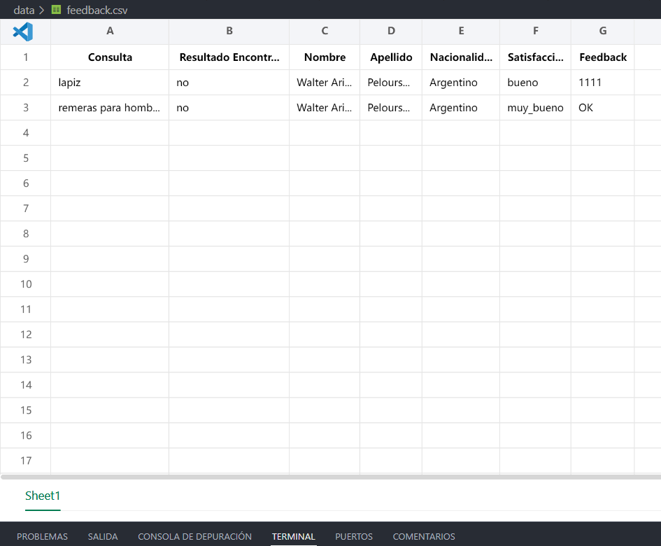
CSV

